Slide 1
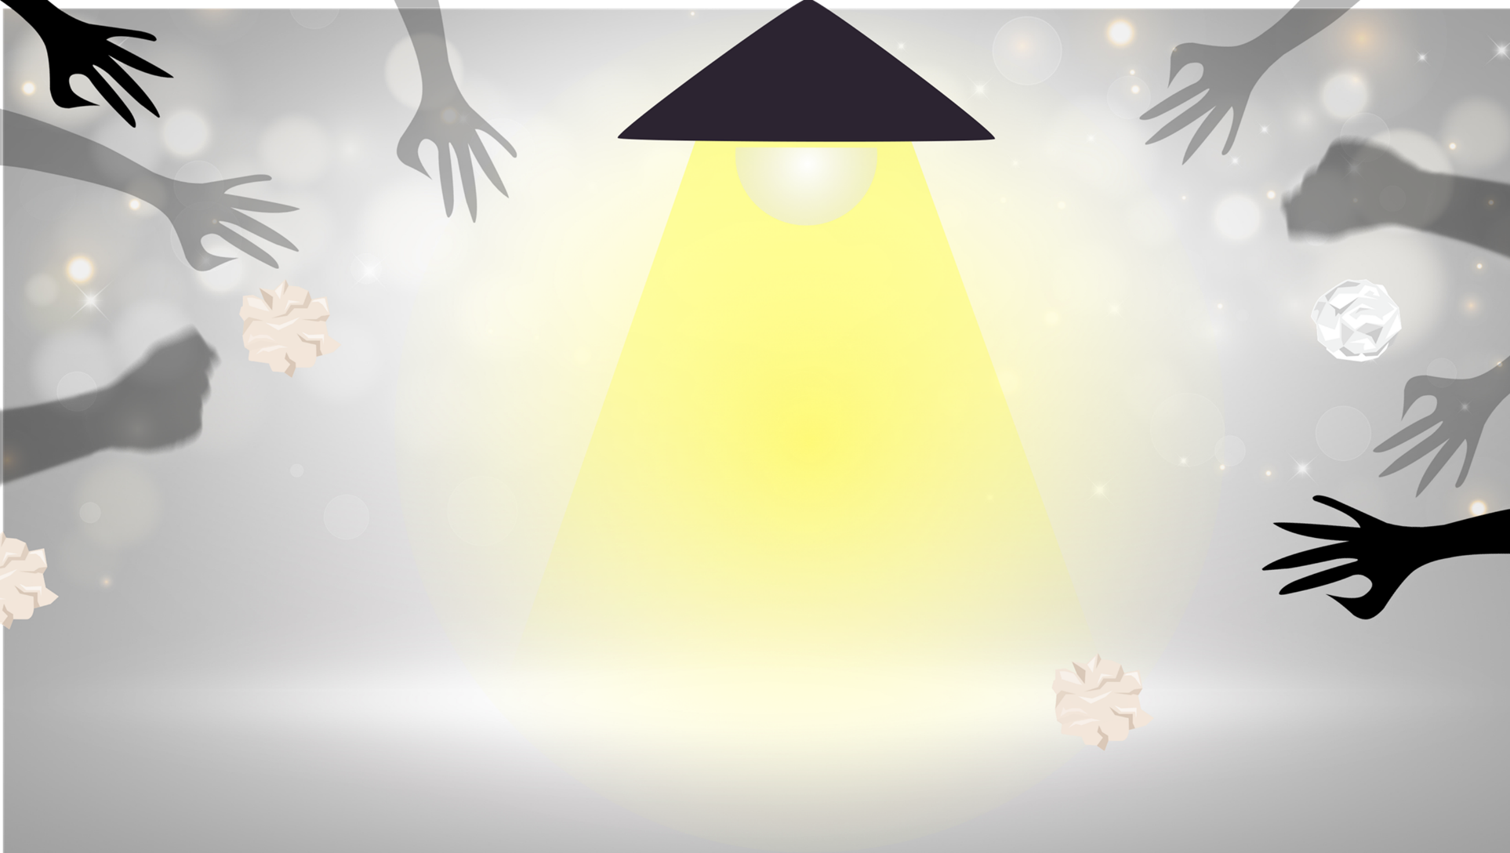
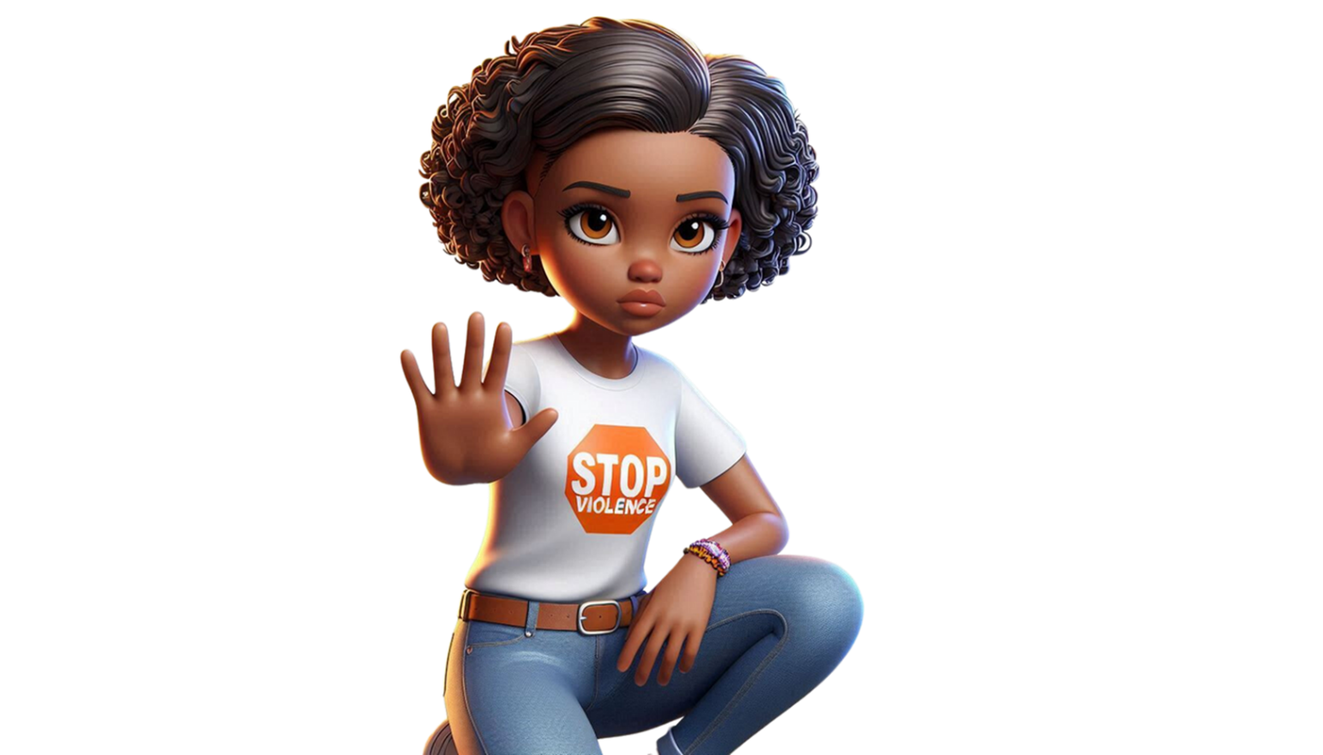
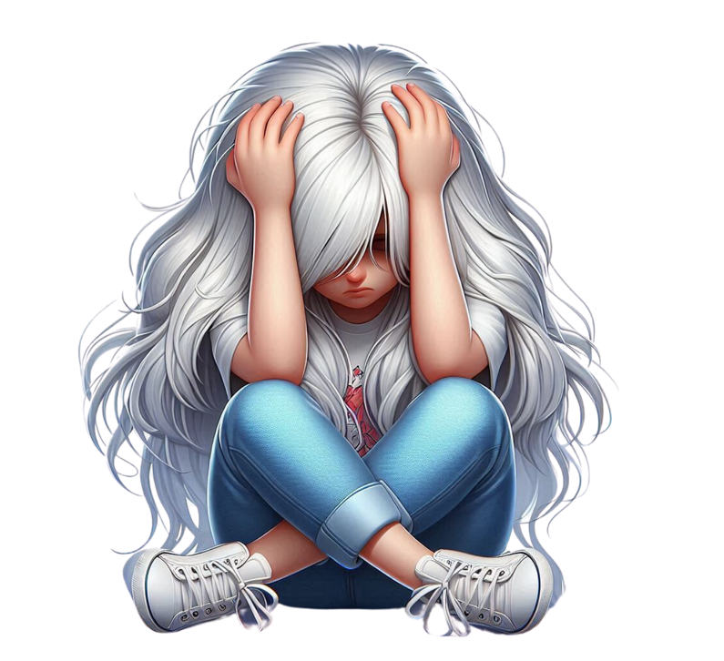

Slide 2
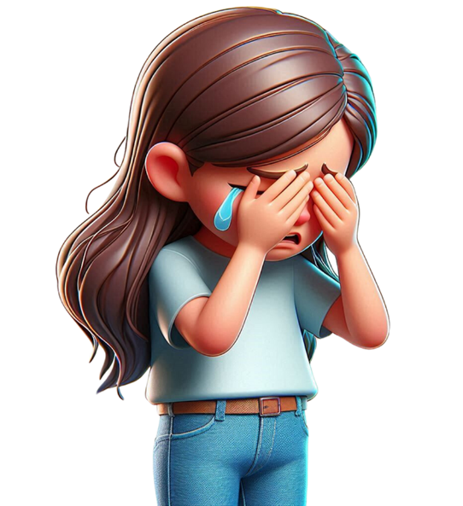
Давай розглянемо з тобою важливу тему – як зупинити насильство в нашому житті та суспільстві. Наше завдання – зрозуміти, як його розпізнавати, як уникнути та допомагати тим, хто став жертвою.

Slide 3
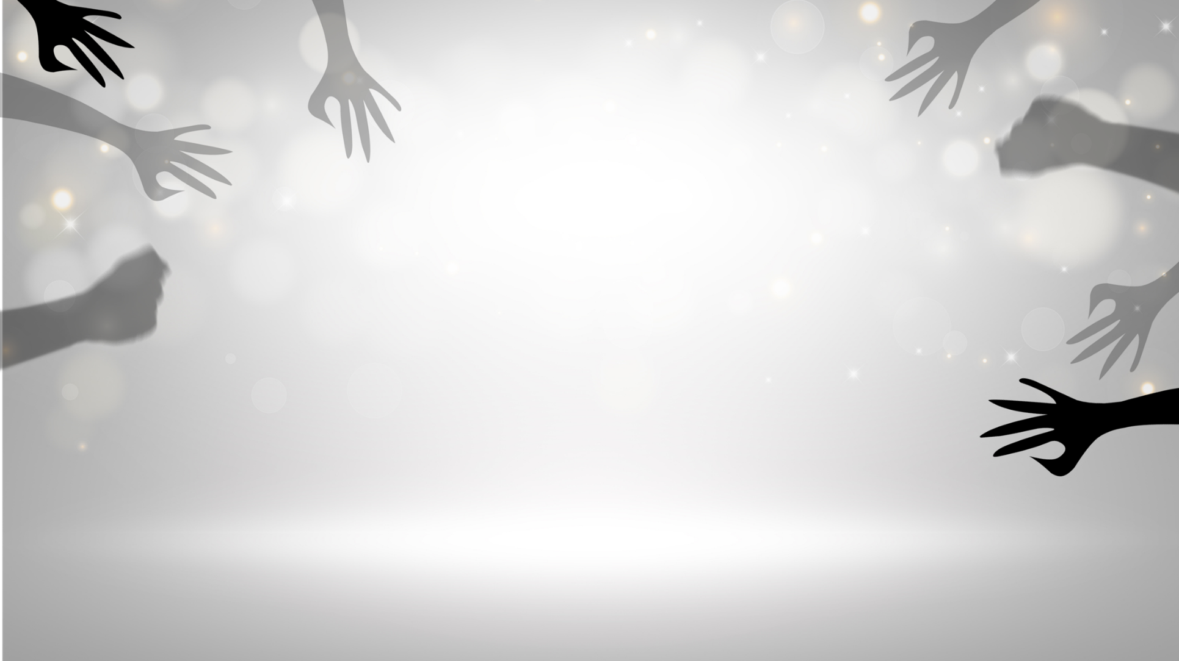
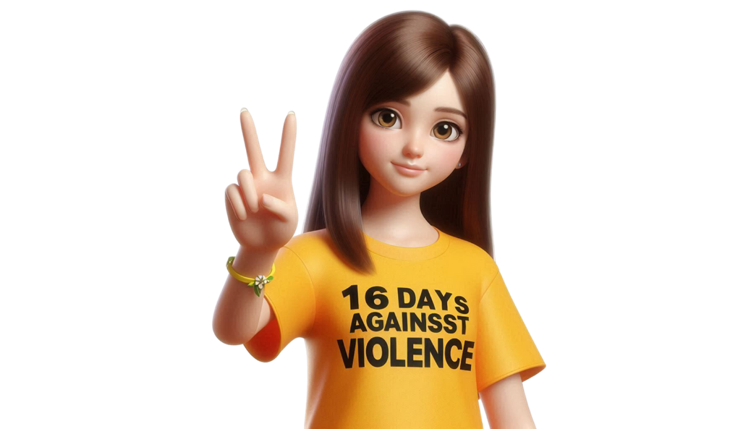
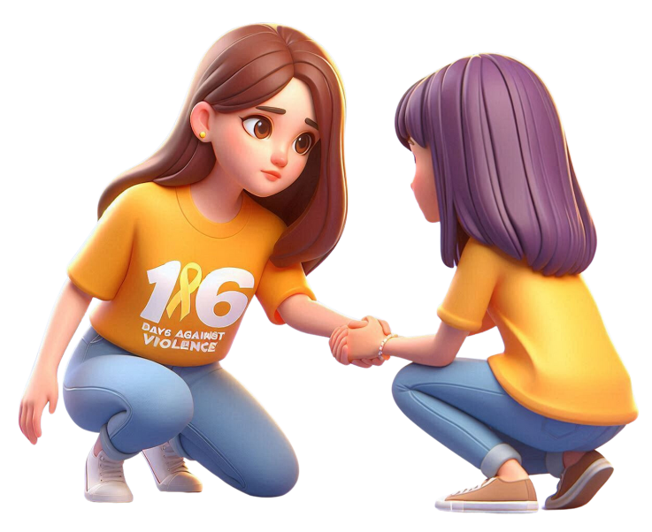
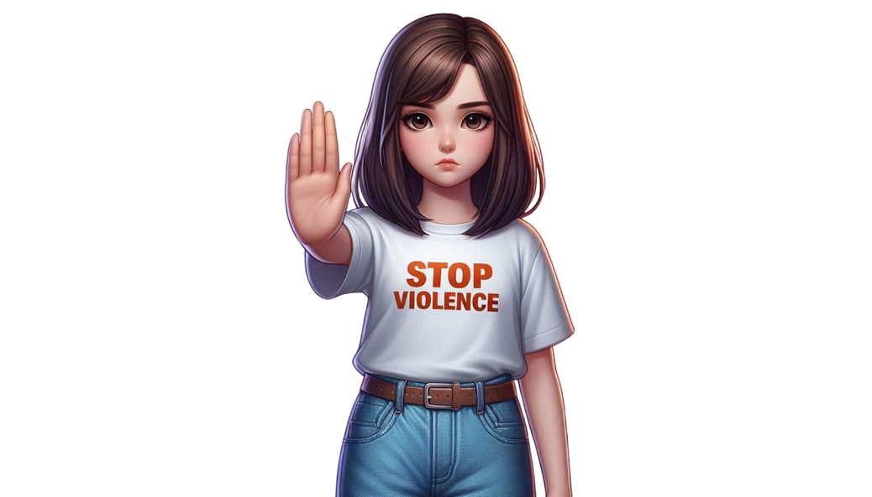
Її мета – звернути увагу всіх людей на проблему насильства та навчити, як його зупинити.
Зараз триває акція "16 днів проти насильства" – це Міжнародна акція, яка проводиться щороку з 25 листопада до 10 грудня.

Slide 4
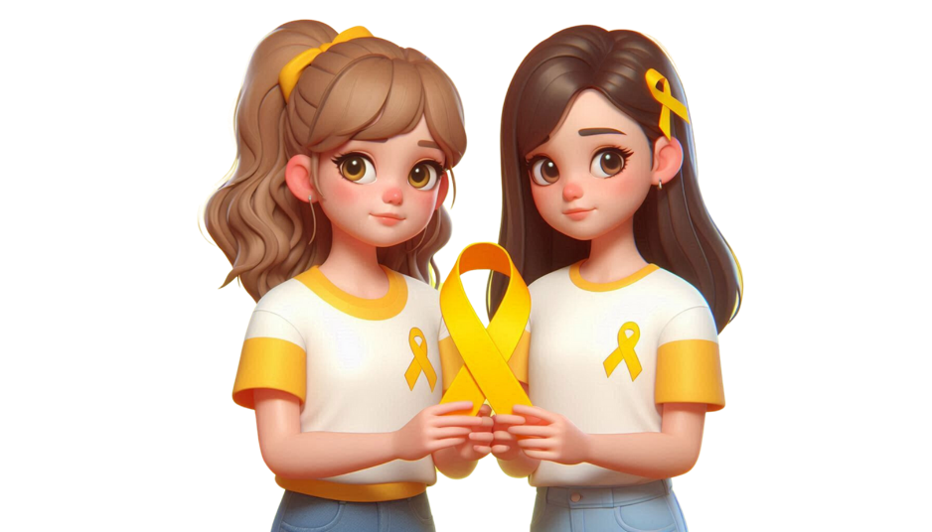
Біла стрічка – символ проти всіх форм насильства над жінками.
Синя стрічка – міжнародний символ захисту дітей від насильства у всіх його проявах.
Жовта стрічка – символізує солідарність з людьми, які потерпають через порушення їхніх прав і свобод.

Slide 5
Діти, які зростають у середовищі насильства, можуть вважати його нормою.
У суспільстві, де толерують насильство, більше злочинів, конфліктів і недовіри.
Воно руйнує здоров’я та психіку
Воно порушує права людини
Люди, які зазнали насильства, можуть почати поводитися агресивно, повторюючи цей цикл у своїй поведінці.
Воно не вирішує проблем

Slide 6
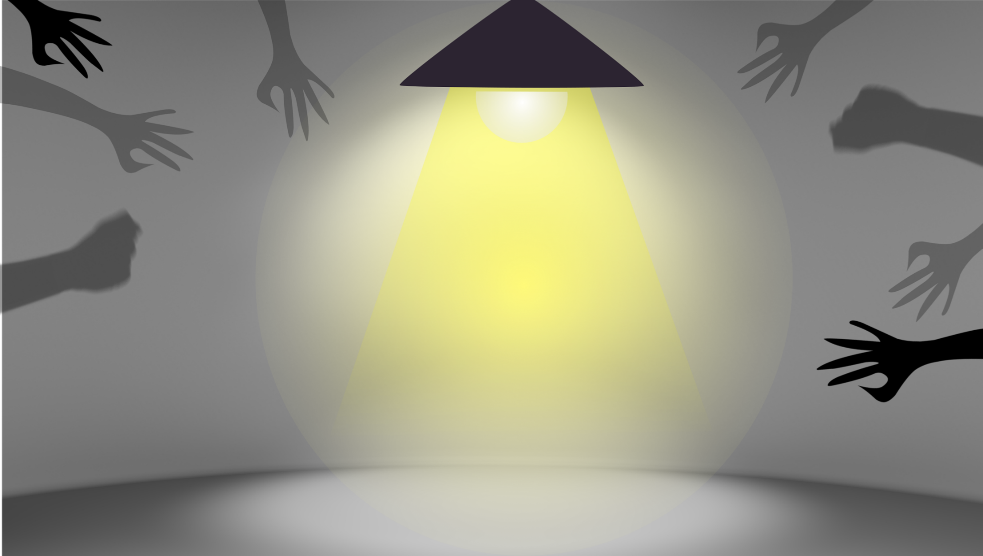
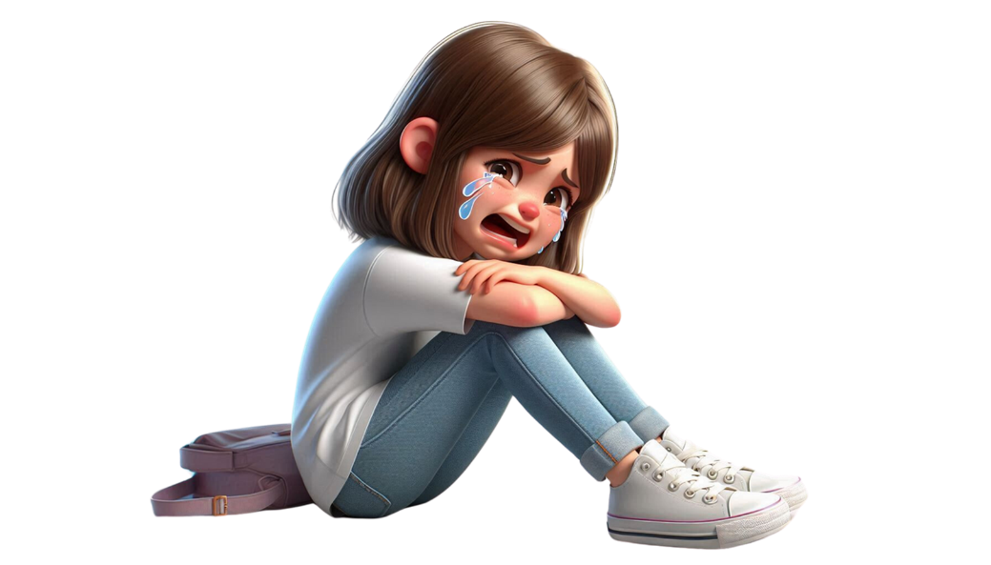
Асоціації, які викликає слово «насильство».
Можеш додати свої…
образа
злість
страх
травма
біль
агресія
приниження

Slide 7
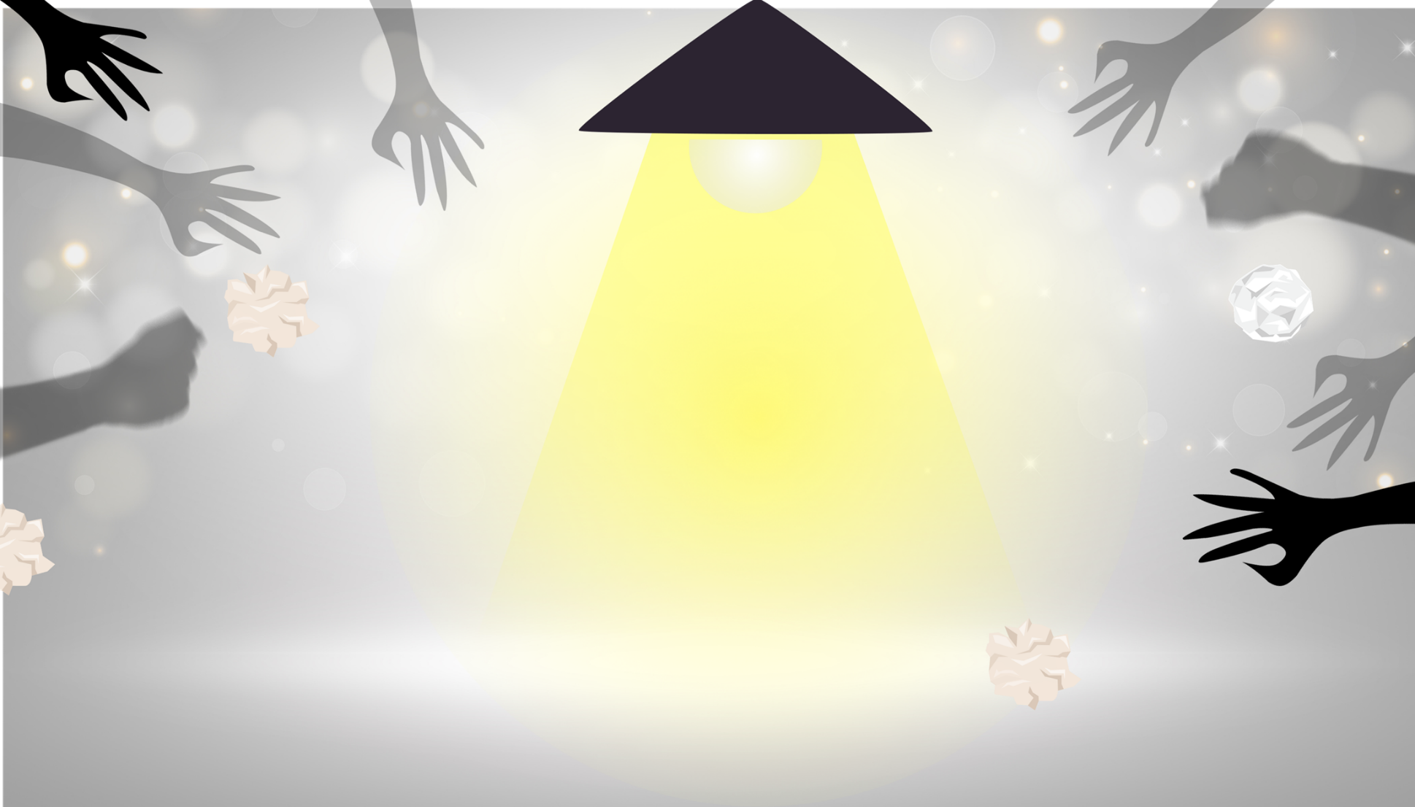
Доповніть визначення словами, яких не вистачає.
Насильство — це будь-яка форма впливу на людину, яка порушує її права, свободу, фізичну чи психологічну цілісність. Воно проявляється через агресивні дії, слова чи поведінку, що завдають шкоди фізичному або емоційному стану людини.
агресивні
емоційному
слова
впливу
права
порушує
шкоди
психологічну

Slide 8
Де всі поважають одне одного.
Де діти живуть у безпеці та любові.
Що таке світ без насильства?
Де в школах немає булінгу.
Де не існує агресії та приниження.
Де в сім’ях панують взаєморозуміння та підтримка.
Де люди вирішують конфлікти словами, а не силою.
Де кожен відчуває себе потрібним і цінним.
Де ніхто не боїться бути собою.

Slide 9
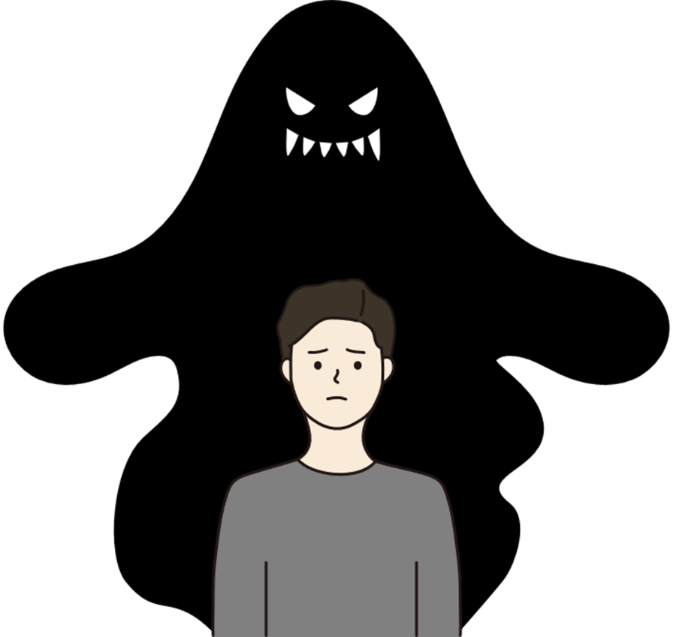
СІМ’Я
ЗАКЛАД ОСВІТИ
РОБОТА
ВІЙНА
СУСПІЛЬСТВО

Slide 10
М | Ф | І | В | А | П | Р | О | Л | Д | Ж | З | Ш | Г | Н
К | Ф | І | З | И | Ч | Н | Е | Й | Ц | У | К | Е | Н | Г
Е | У | К | Е | Н | Г | Ш | Щ | З | Д | О | Р | П | А | В
П | Ч | С | М | И | Т | Ь | Л | Ш | О | Г | Н | К | У | Ц
Р | І | І | Е | К | О | Н | О | М | І | Ч | Н | Е | І | І
Н | І | В | А | П | Р | О | Л | Ш | Щ | Д | Ж | З | Ш | Г
Г | І | С | Е | К | С | У | А | Л | Ь | Н | Е | І | І | І
О | І | В | А | К | Е | П | Р | Н | О | П | Л | Ш | П | А
Л | М | И | Р | О | Н | Г | Ц | И | Ф | Р | О | В | Е | Ч
Ш | С | М | П | Е | Н | Т | Н | Н | В | І | Ц | С | К | С
Л | Ч | П | С | И | Х | О | Л | О | Г | І | Ч | Н | Е | І
Знайдіть у філворді
5 видів насильства.

Slide 11
Учитель просить учня виконувати домашнє завдання.
Учень ображає іншого через зовнішність.
У соціальних мережах група підлітків поширює фото одногрупника без його дозволу.
Учень розповідає у групі анекдоти.
Одногрупник примушує іншого виконати за нього курсову роботу
Друзі після навчання грають у гру «Вибивний», яка передбачає вибивання інших гравців м’ячем.

Slide 12
Один учень щодня забирає гроші першокурсників.
У сім’ї батьки сварять дитину за погані оцінки та ставлять «у куток».
Дівчина поширює неправдиві чутки про свою подругу.
Учениця систематично бере без дозволу одногрупниці особисті речі, ігноруючи її прохання не робити цього.
Друзі разом грають у футбол, і хтось випадково вдарив іншого м’ячем.
Учитель поставив двійку за невиконане домашнє завдання.

Slide 14
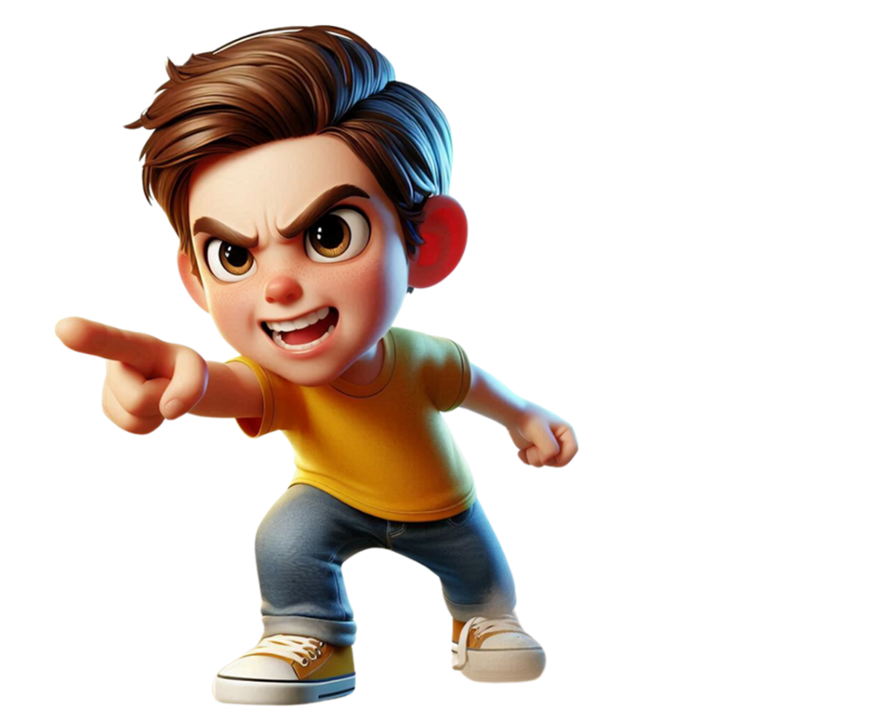
Домашнє насильство – це проблема, яка існує у багатьох сім’ях. В Україні вона стала особливо актуальною через труднощі, які переживає країна: війна, стреси, нестача грошей та інші складнощі. Але навіть у таких умовах ніхто не має права ображати інших.
Це ситуація, коли вдома хтось поводиться погано: ображає, кричить, б’є, погрожує або змушує робити те, чого ти не хочеш.
https://www.youtube.com/watch?v=O5PNSU7jVcE

Slide 15
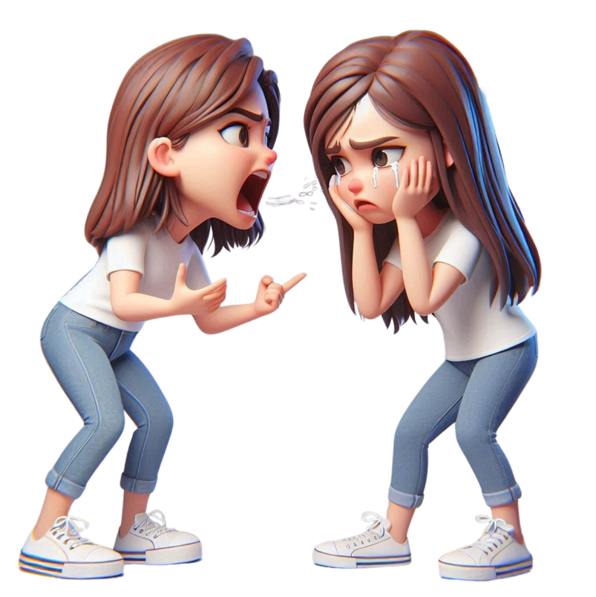
Аб’юз
(від англ. abuse — зловживання) — це особливий вид насильства, коли одна людина постійно контролює, принижує або шкодить іншій, використовуючи свою владу чи силу.
Аб'юз може тривати довго, і жертва часто не одразу розуміє, що з нею поводяться неправильно.

Slide 16
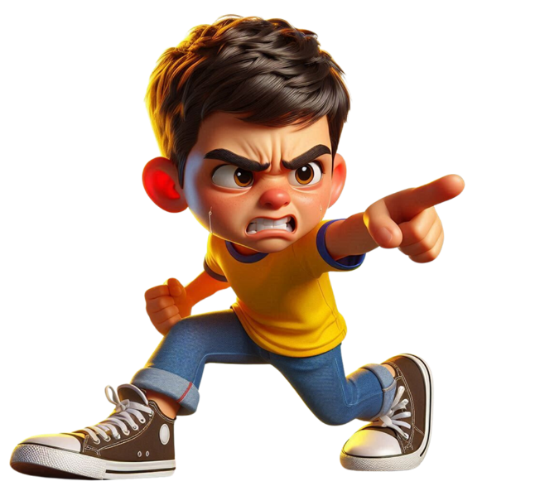
Він завжди хоче бути головним
Контролює
Проявляє фізичну жорстокість
Ображає словами
Залякує або погрожує
Змушує відчувати себе винним

Slide 17
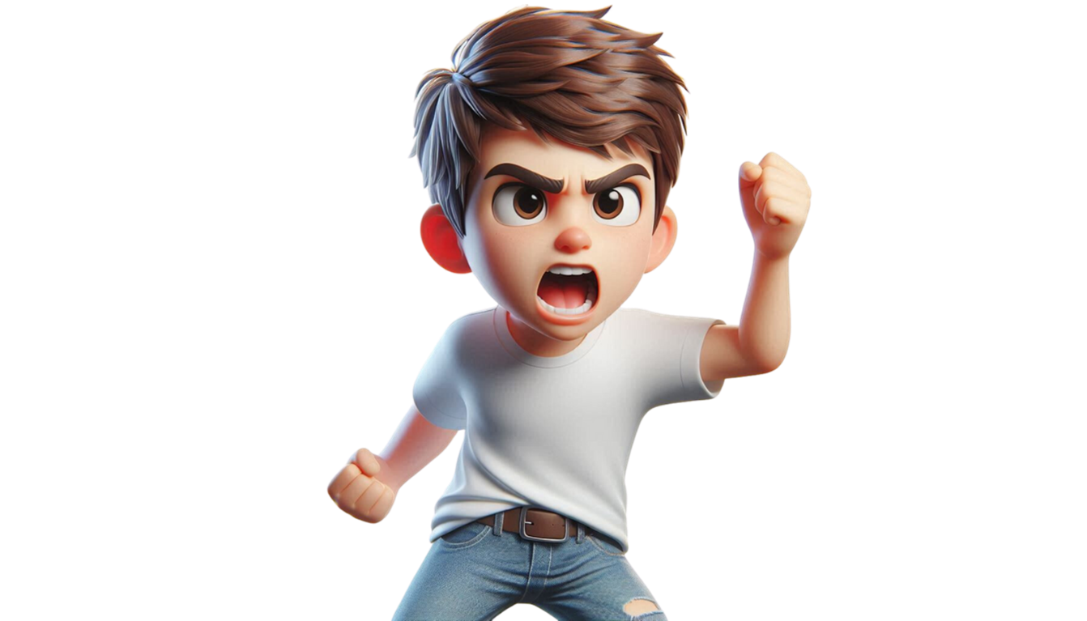
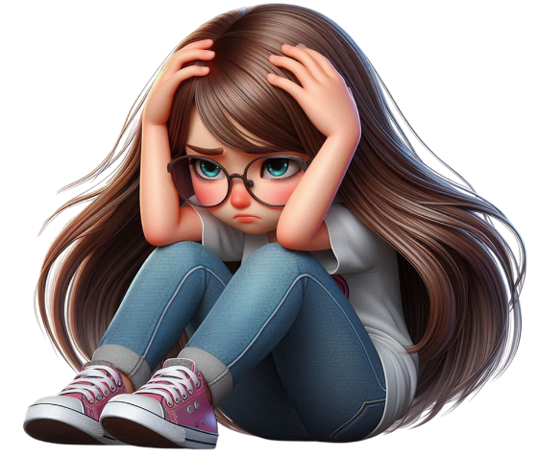
Це будь-який навмисний фізичний вплив на людину, який завдає шкоди її здоров’ю, викликає біль, травми чи навіть загрожує життю.
Це найпомітніша форма насильства, яка часто залишає видимі сліди на тілі, але також може мати серйозні психологічні наслідки.

Slide 18
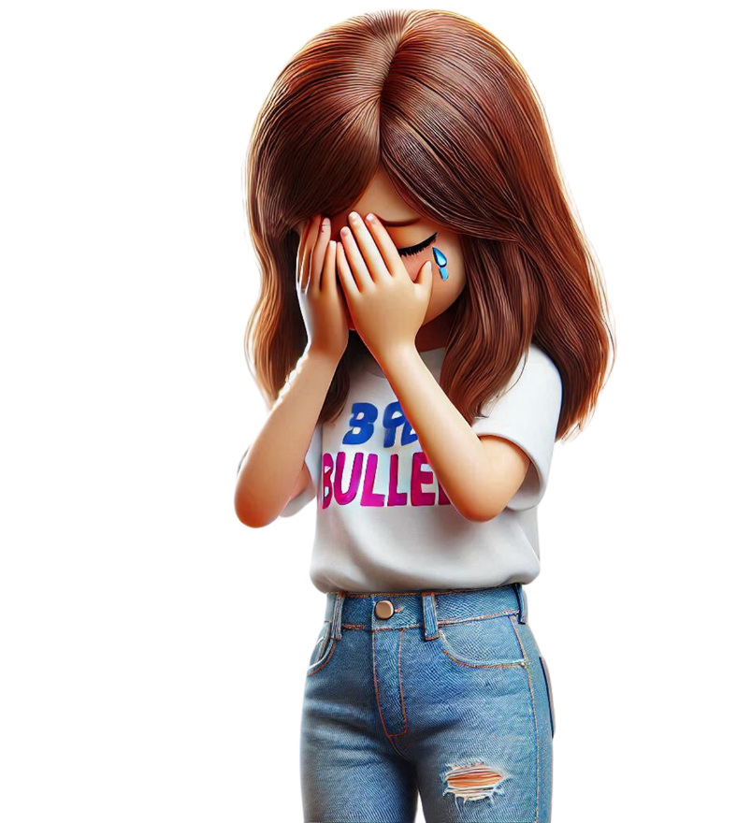
Удари (руками, ногами, предметами).
1
Штовхання, заламування рук, удушення.
2
Позбавлення їжі, води чи медичної
допомоги.
3
Заподіяння опіків, порізів чи інших травм.
4
Насильницьке утримання
(зв’язування, ізоляція).
5

Slide 19
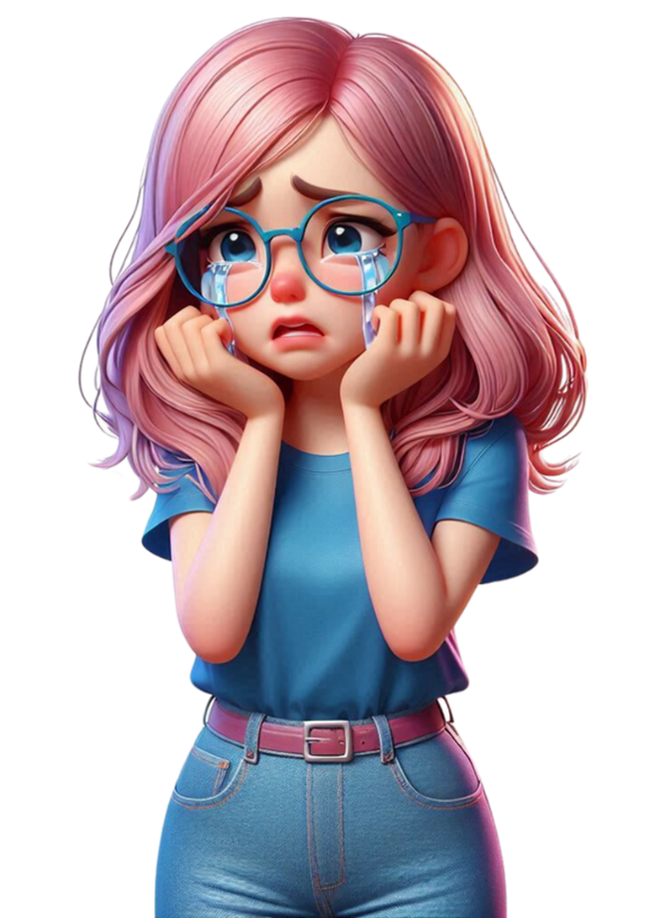
Фізичні:
Психологічні:
Соціальні:
рани, синці, переломи, пошкодження органів, хронічні захворювання.
страх, стрес, пост-травматичний синдром, тривожність.
ізоляція, втрата довіри до людей.

Slide 20
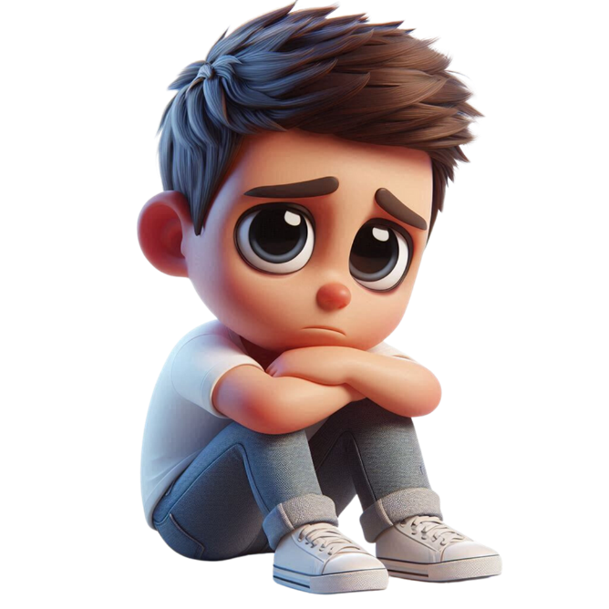
Звернутися за допомогою:
до поліції, соціальних служб чи громадських організацій.
Поговорити з людьми, яким довіряєте: друзями, родичами, психологами.
Документувати факти насильства: зберігати докази, фотографії, медичні довідки.
Навчитися захищати себе: наприклад, через курси самооборони.

Slide 21
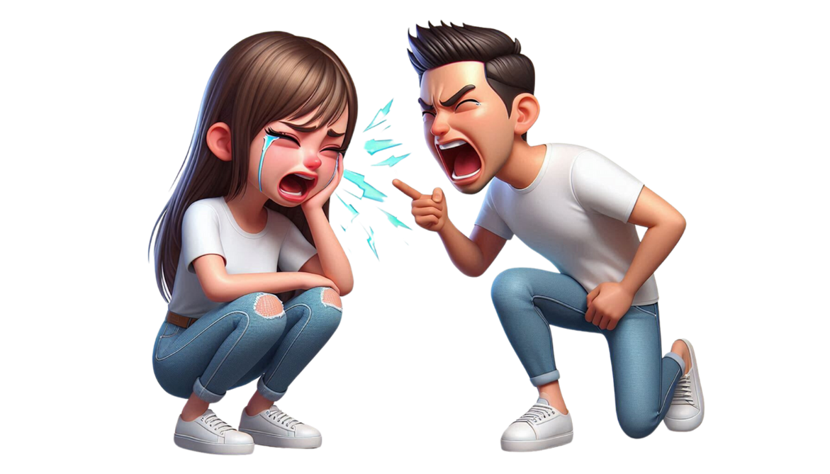
Це форма насильства, яка проявляється через слова, дії або поведінку, що завдають емоційної шкоди, принижують гідність, створюють відчуття страху чи ізоляції.
Цей вид насильства не залишає видимих слідів, але має серйозні наслідки для психічного здоров'я жертви.

Slide 22
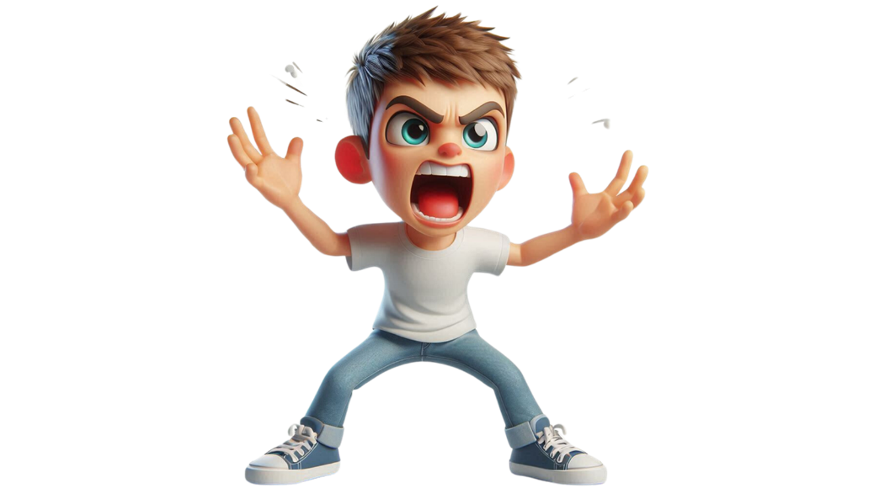
Образи та приниження
Глузування: насмішки над зовнішністю, здібностями чи досягненнями.
Маніпуляції: викликання почуття провини, залякування або маніпулювання емоціями.
Погрози: залякування фізичним насильством, відмовою від підтримки чи розголошенням особистої інформації.
Контроль: обмеження свободи, нав’язування своєї волі.
Ігнорування: тривала мовчанка, відмова спілкуватися як спосіб покарання.

Slide 23
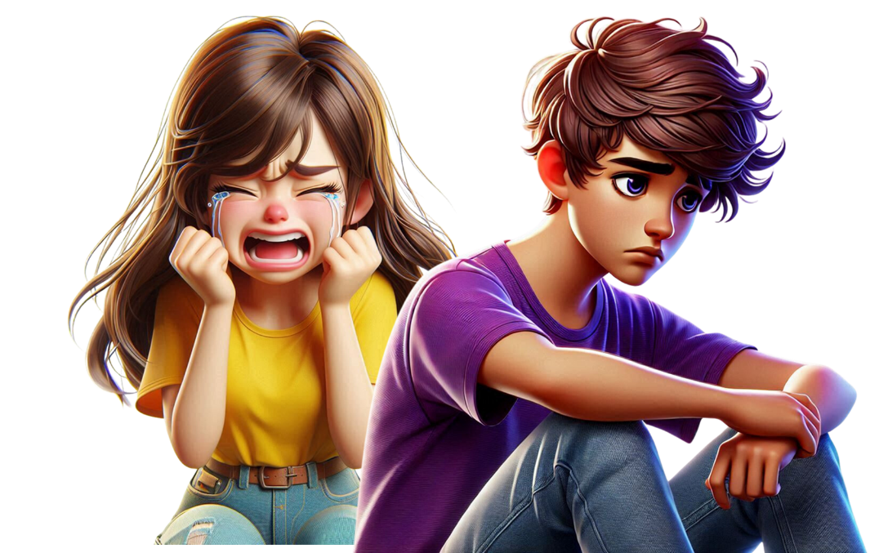
тривожність, депресія, втрата впевненості у собі
ізоляція, страх перед спілкуванням із людьми
психосоматичні проблеми, наприклад, головний біль, безсоння, проблеми зі шлунком

Slide 24
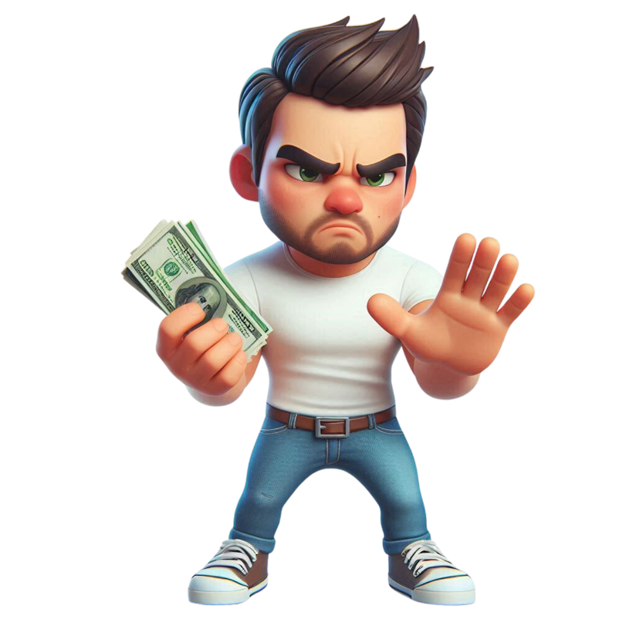
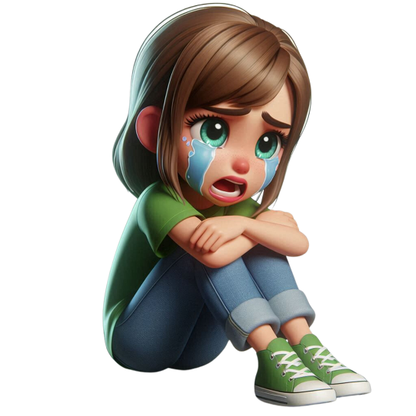
Це форма насильства, яка передбачає контроль або обмеження доступу людини до фінансових чи матеріальних ресурсів, що ускладнює її здатність задовольняти свої основні потреби та бути незалежною.
Економічне насильство часто непомітне, але воно є серйозною формою обмеження прав людини. Розуміння цієї проблеми допомагає вчасно розпізнати її та діяти.

Slide 25
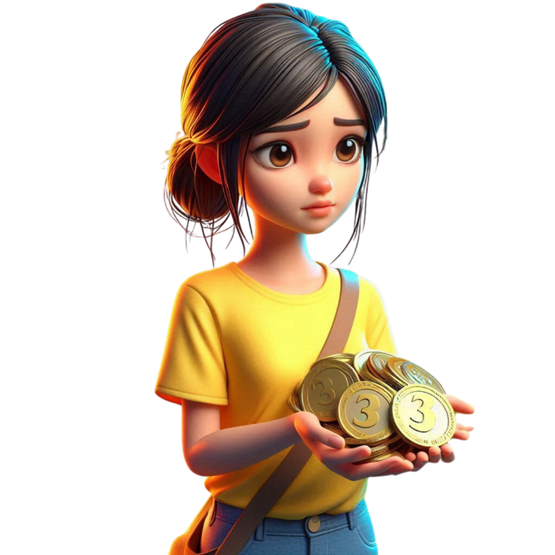
Примушення до фінансової залежності.
Намагання зробити людину повністю залежною, забороняючи працювати чи навчатися.
Привласнення коштів.
Забирати заробітну плату, стипендію або будь-які інші доходи.
Відмова у фінансовій підтримці.
Батьки чи опікуни відмовляються давати гроші на базові потреби дитини (їжа, одяг, навчання).
Контроль над грошима.
Один з членів родини повністю контролює фінанси і не дозволяє іншому користуватися ними, навіть для необхідних витрат.
Позбавлення майна.
Забирають речі, які належать людині, або забороняють їх використовувати.

Slide 26
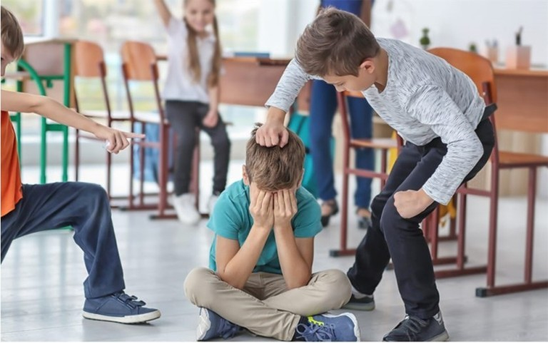
БУЛІНГ
Булінг або цькува́ння (залякування, цькування, задирання), як правило, відбувається в навчальних закладах
Ознаки булінгу:
- систематичність (повторюваність) діяння;
- наявність сторін – кривдник (булер), потерпілий (жертва булінгу), спостерігачі;
- наслідки у вигляді психічної та/або фізичної шкоди, приниження, страху, тривоги, підпорядкування потерпілого інтересам кривдника, та/або спричинення соціальної ізоляції потерпілого.

Slide 27
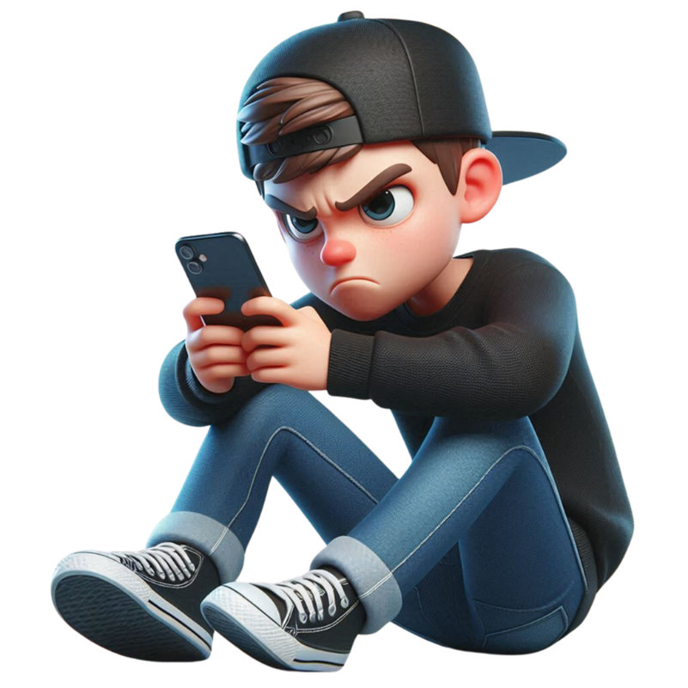
Це форма насильства, яка відбувається в онлайн-просторі або через цифрові пристрої (телефони, комп’ютери, соціальні мережі тощо).
Це може бути умисна дія, спрямована на приниження, залякування, дискримінацію або завдання шкоди іншій людині за допомогою технологій.

Slide 28
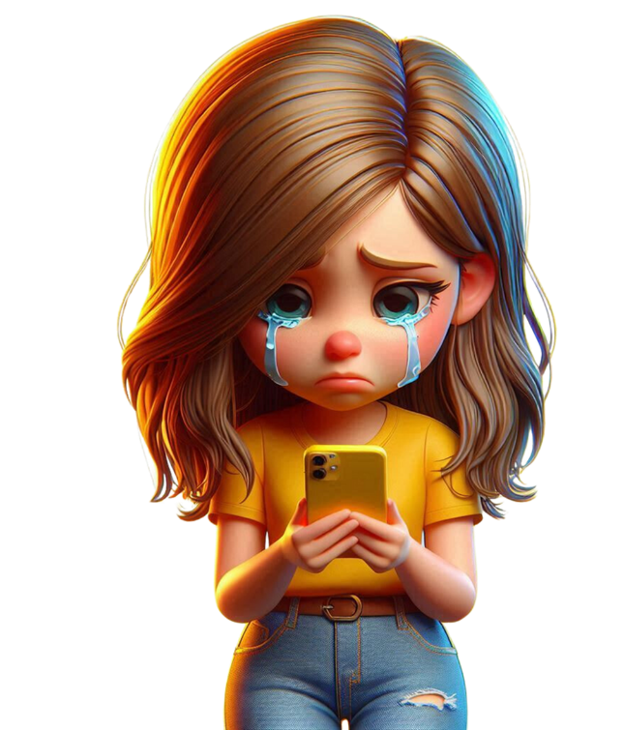
Образливі повідомлення
Поширення чуток чи пліток
Додавання до образливих груп
Сексуальне домагання
Розголошення особистих даних
Образливі коментарі в соцмережах
Кіберсталкінг
(цифрове переслідування).
Постійне спостереження за людиною в інтернеті
Крадіжка особистих даних

Slide 29
Блокувати кривдника. Скористайтеся функціями блокування або скарги у соцмережах чи месенджерах.
Не відповідайте на агресію. Не вступайте у конфлікт з кривдником, щоб не провокувати подальших дій.
Збережіть докази. Зробіть скриншоти повідомлень або постів, які можна використати як докази.
Зверніться за допомогою. Розкажіть про ситуацію батькам, вчителям, психологу або особі, якій довіряєте.

Slide 30
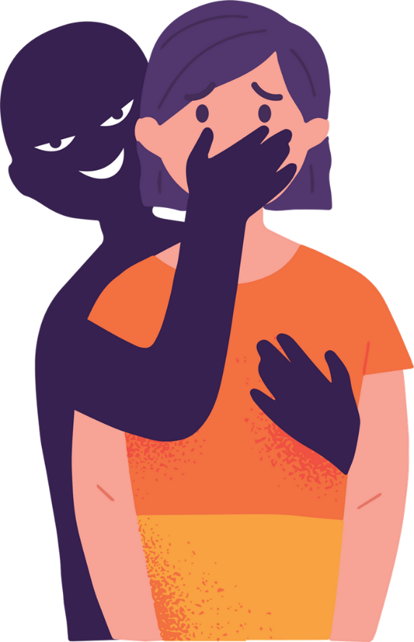
Це будь-які дії сексуального характеру, які здійснюються без згоди іншої людини. Для дітей це також можуть бути дії, спрямовані на використання їхнього тіла, примус до небажаних дотиків чи розмов про інтимні теми, або показ заборонених матеріалів.

Slide 31
Показ заборонених матеріалів: фото, відео
Небажані дотики
Непристойні розмови
Примус до небажаних дій. Наприклад, коли змушують знімати одяг
Онлайн-сексуальне насильство. Наприклад, якщо просять надіслати власні фото.

Slide 32
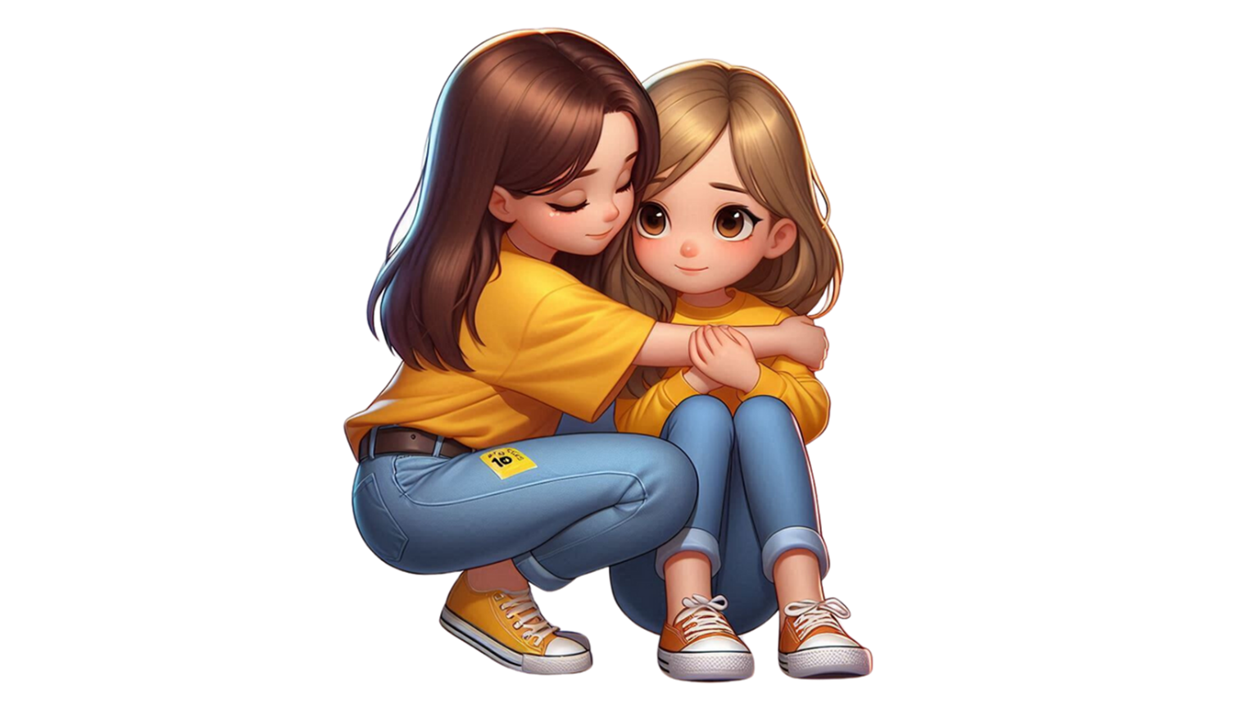
Говори «НІ». Якщо хтось торкається тебе або каже щось, що здається неправильним, не бійся сказати "НІ".
Іди від людини. Знайди безпечне місце, де є дорослі, яким ти довіряєш.
Розкажи дорослому. Поговори з тим, кому ти довіряєш: батьками, вчителем, шкільним психологом. Це не твоя провина, і вони допоможуть.

Slide 33
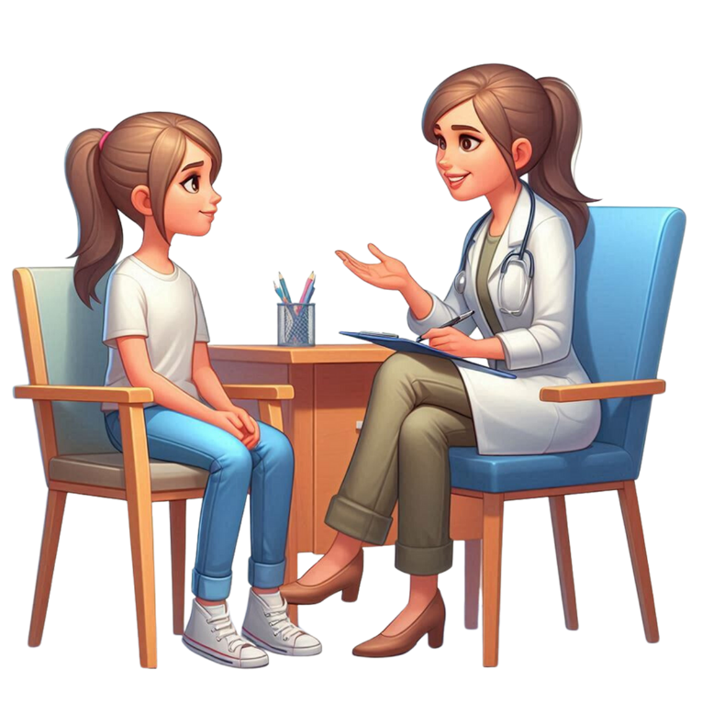
Є частини тіла, які називаються інтимними (прикриті білизною). Тільки лікар може оглядати їх, і то лише за присутності батьків.
У разі небезпеки кричи, тікай і шукай допомоги.
Тіло належить тільки тобі. Ніхто не має права торкатися тебе без твого дозволу.
Ніколи не погоджуйся на секрети від інших, які тобі здаються дивними або лякаючими.
Не надсилай свої фото чи особисту інформацію незнайомцям в інтернеті.

Slide 34
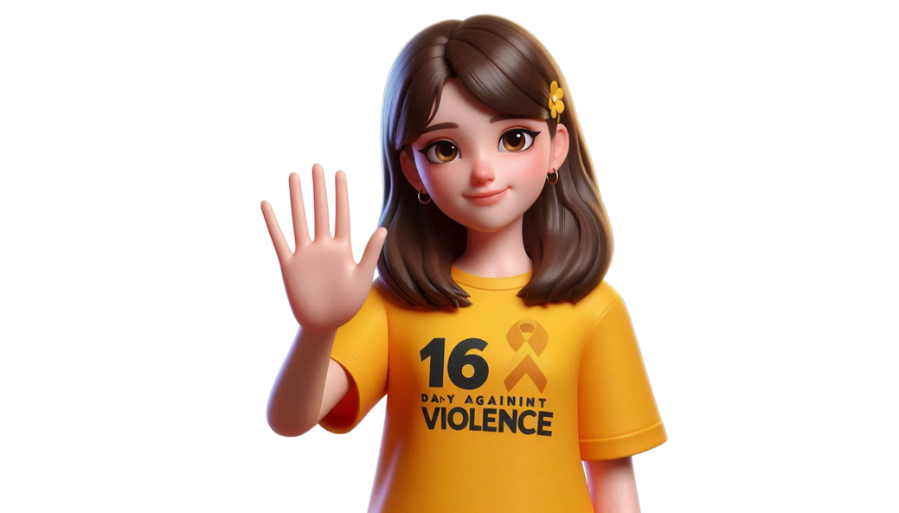
Спробуйте визначити
Однокласник постійно обзиває іншого "невдахою".
Батьки забороняють дитині купувати речі, необхідні для школи, хоча мають фінанси.
Дівчину примушують погодитися на дії інтимного характеру під загрозою розголошення її таємниць.
Хлопця штовхають у коридорі школи для забави.
ЕКОНОМІЧНЕ
ФІЗИЧНЕ
ЦИФРОВЕ
СЕКСУАЛЬНЕ
ПСИХОЛОГІЧНЕ

Slide 35
Хтось створює фейковий акаунт іншої людини в соціальних мережах і публікує там образливі матеріали.
У сім'ї дитину часто лякають, кажучи: "Ми тебе віддамо в дитячий будинок, якщо не будеш слухатися".
Під час гри у дворі дитині спеціально ставлять підніжку, щоб вона впала.
Людину змушують віддати гроші або цінні речі, погрожуючи фізичною розправою.
ЕКОНОМІЧНЕ
ФІЗИЧНЕ
ЦИФРОВЕ
СЕКСУАЛЬНЕ
ПСИХОЛОГІЧНЕ

Slide 36
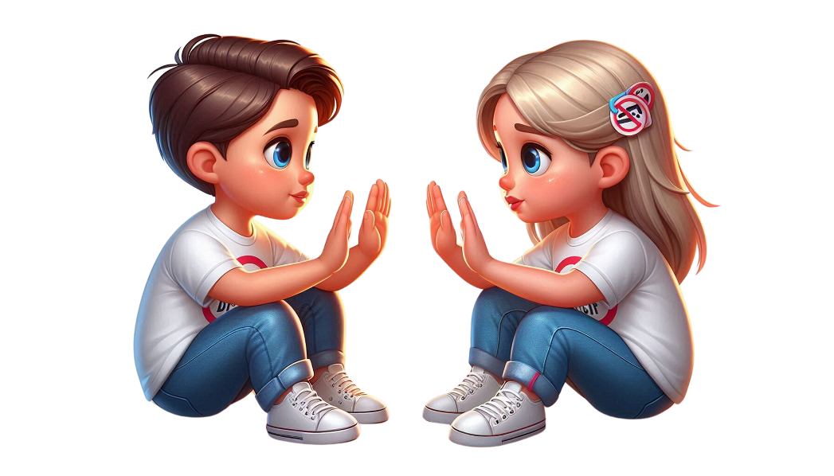
1 | 2 | 3 | 4 | 5 | 6 | 7 | 8 | 9 | 10 | 11
А | Б | В | Г | Ґ | Д | Е | Є | Ж | З | И
12 | 13 | 14 | 15 | 16 | 17 | 18 | 19 | 20 | 21 | 22
І | Ї | Й | К | Л | М | Н | О | П | Р | С
23 | 24 | 25 | 26 | 27 | 28 | 29 | 30 | 31 | 32 | 33
Т | У | Ф | Х | Ц | Ч | Ш | Щ | Ь | Ю | Я
Розшифруйте вислів. Як ви його зрозуміли?
18 | 7
21 | 19 | 2 | 11
12 | 18 | 29 | 19 | 17 | 24
23 | 19 | 4 | 19
28 | 19 | 4 | 19
18 | 7
2 | 1 | 9 | 1 | 8 | 29
6 | 16 | 33
22 | 7 | 2 | 7

Slide 37
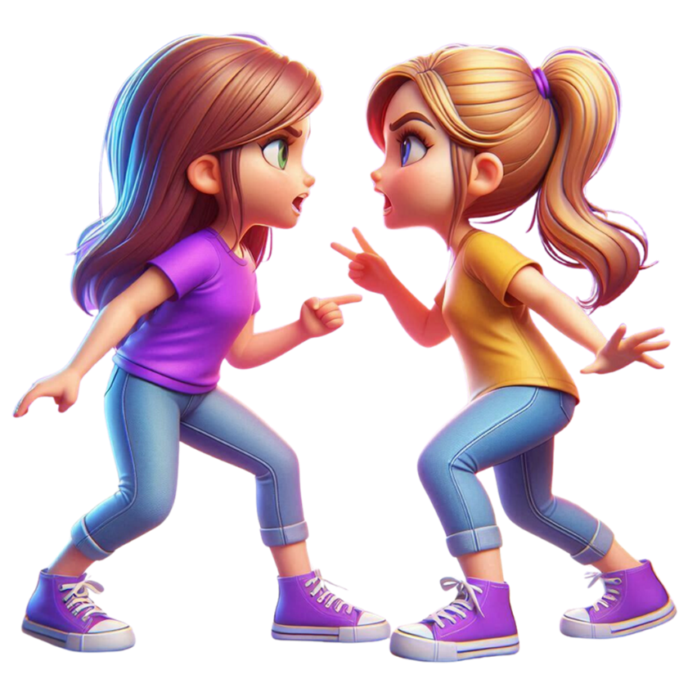
Конфлікт – це ситуація, коли двоє чи більше людей мають різні погляди, бажання або інтереси і намагаються їх відстояти.
Може бути розв’язаний через діалог, компроміс чи пошук спільного рішення.Часто не має жорстокості або примусу.

Slide 38
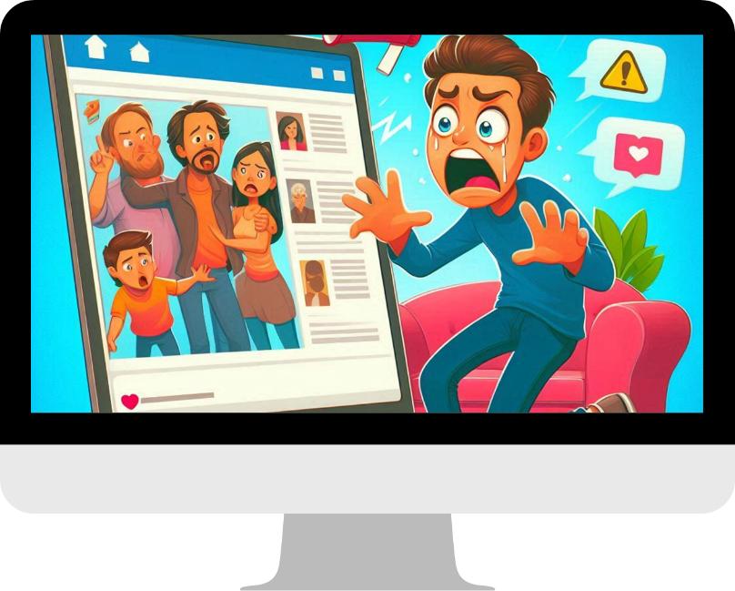
Хтось поширив приватні фото хлопця з непристойним дописом в соцмережі.
КОНФЛІКТ
НАСИЛЬСТВО

Slide 39
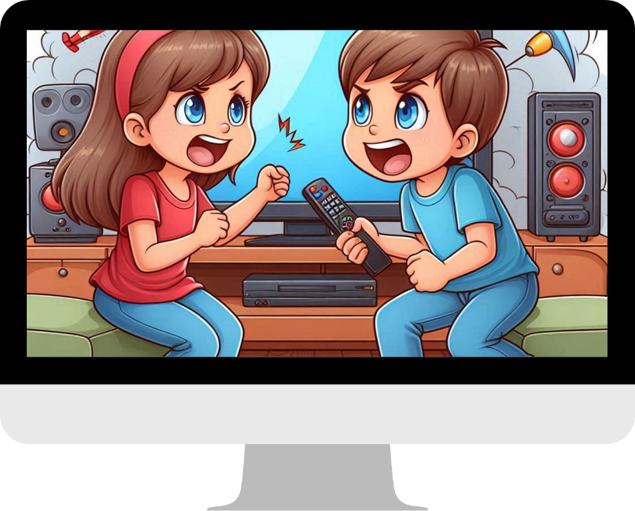
Брат і сестра сперечаються, хто буде дивитися телевізор.
КОНФЛІКТ
НАСИЛЬСТВО

Slide 40
Двоє друзів сперечаються, хто краще грає у футбол.
КОНФЛІКТ
НАСИЛЬСТВО

Slide 41
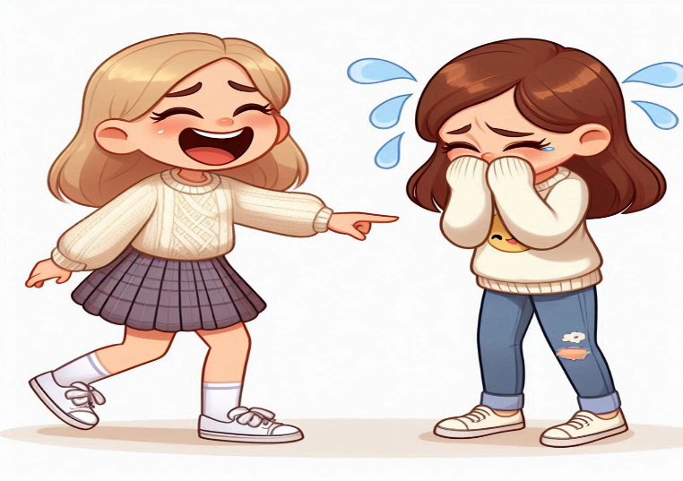
Дівчина постійно принижує подругу, кажучи, що та не вміє гарно одягатися.
КОНФЛІКТ
НАСИЛЬСТВО

Slide 42
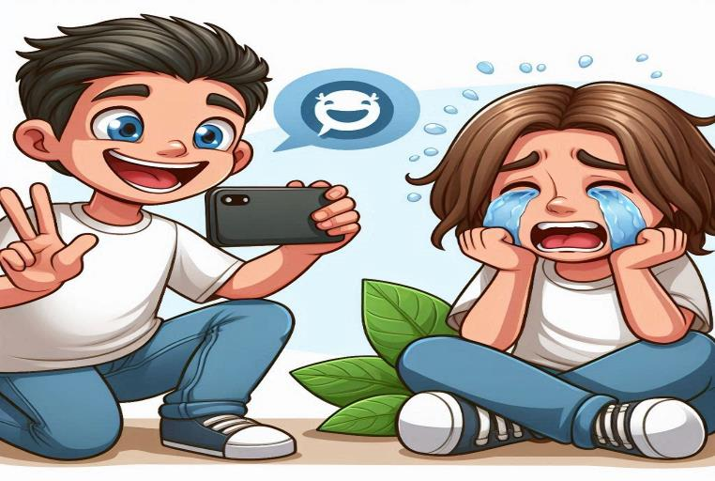
Одногрупники знімають відео, де принижують іншого учня, і викладають цей контент в інтернет.
КОНФЛІКТ
НАСИЛЬСТВО

Slide 43
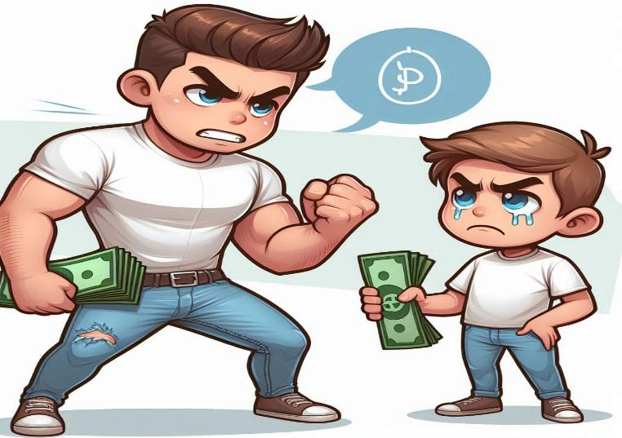
Старшокласник регулярно вимагає гроші в молодших учнів.
КОНФЛІКТ
НАСИЛЬСТВО

Slide 44
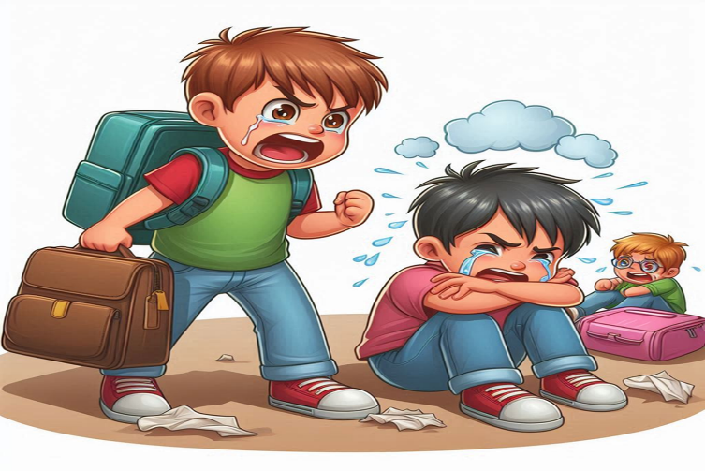
Однокласник зриває рюкзак іншого і штовхає його.
КОНФЛІКТ
НАСИЛЬСТВО

Slide 45
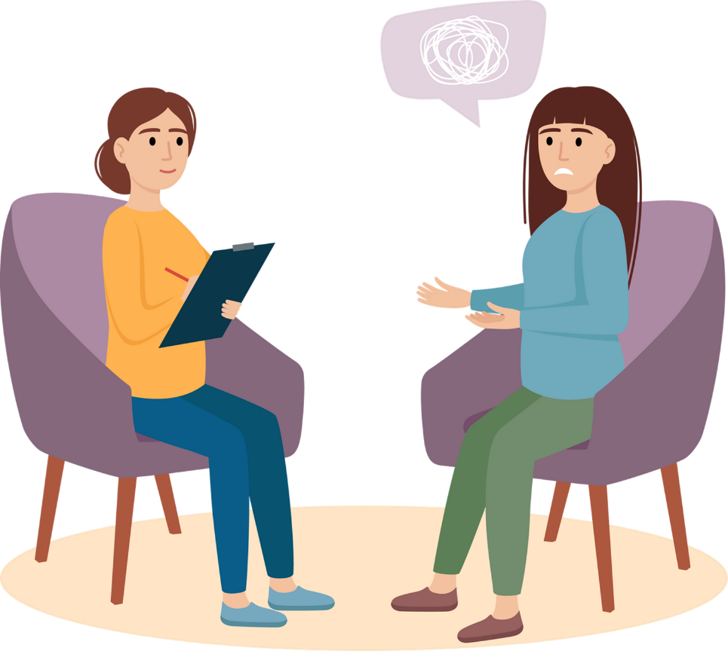
Дай відповіді «так» або «ні» на запитання та підрахуй кількість відповідей «ТАК».
1. Чи були ситуації, коли хтось нависно штовхав, бив або завдавав тобі фізичного болю?
2. Чи кричить на тебе хтось у сім’ї або серед друзів так, що ти почуваєшся постійно наляканим або пригніченим?
3. Чи називають тебе образливими словами (наприклад, "дурний", "нікчема", "непотрібний")?
4. Чи примушували тебе робити те, чого ти не хочеш, наприклад, з погрозами.

Slide 46
5. Чи публікував хтось навмисно твої фото, відео чи особисту інформацію в інтернеті без твого дозволу, аби скривдити таким чином?
6. Чи писали тобі гнівні, образливі коментарі, або погрожували в соцмережах?
7. Чи бувало так, що хтось тебе постійно ігнорував або виключав із компанії без пояснень?
8. Чи просили у тебе надіслати фото або відео непристойного характеру?

Slide 47
У твоєму житті, здається, немає насильства.
Якщо ти помітиш насильство поруч, розкажи про це дорослим.
Є кілька ситуацій, які можуть бути ознаками насильства. Подумай, чи відчуваєш ти дискомфорт у таких ситуаціях, і звернися до дорослих, якщо тобі потрібна підтримка.
Ти можеш стикатися з різними видами насильства. Це дуже серйозно, і тобі необхідно звернутися за допомогою! Розкажи про свої переживання тому, кому довіряєш, або зателефонуй на гарячу лінію.
За кожну відповідь "Так" додай
1 бал.
За кожну відповідь "Ні" – 0 балів.

Slide 48
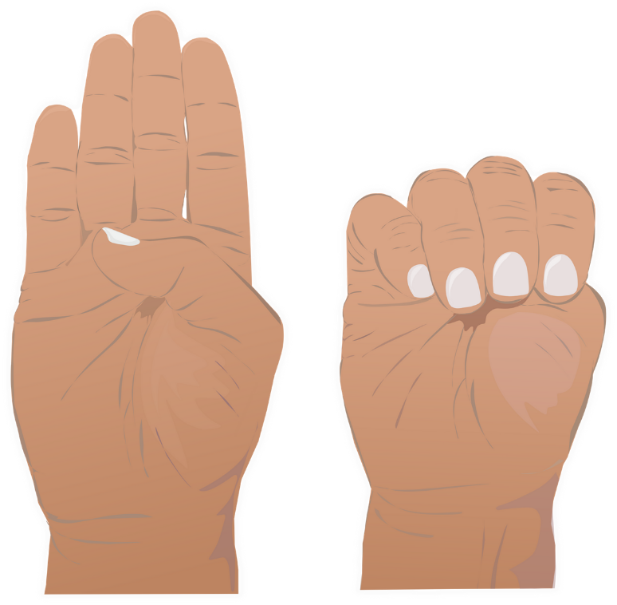
Запам’ятайте простий і непомітний спосіб сказати "Я в небезпеці" без слів.
1. Підніміть руку долонею до камери чи іншої людини.
2. Загніть великий палець усередину долоні.
3. Закрийте великий палець іншими чотирма пальцями, щоб утворився кулак.

Slide 49
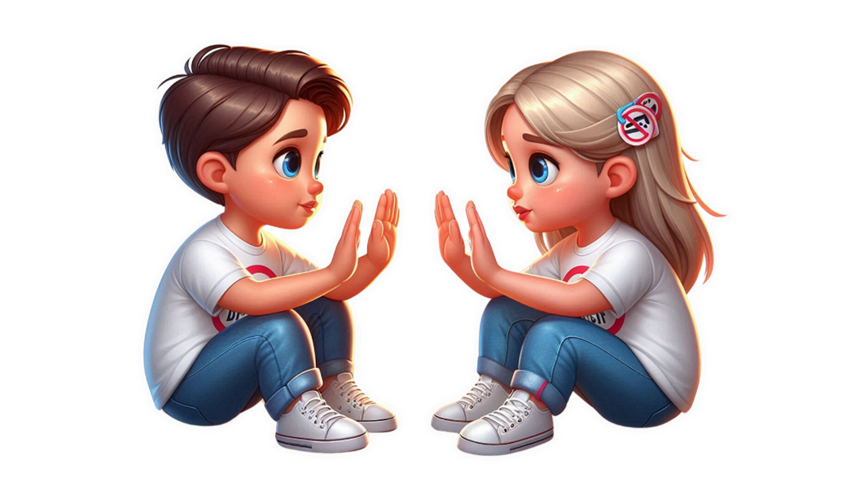
Забезпечте спокій і відсутність загроз у середовищі, де ви спілкуєтеся.
Уникайте тиску, критики чи допитів.
Слухайте уважно і не перебивайте.
Уникайте засуджень або звинувачень.
Не примушуйте до дій, якщо людина не готова.
Використовуйте фрази на кшталт:
«Мені дуже шкода, що це сталося з тобою»,
«Ти дуже сміливий/смілива, що розповідаєш про це».
Запропонуйте допомогу, але прийміть, якщо вона відмовиться.

Slide 50
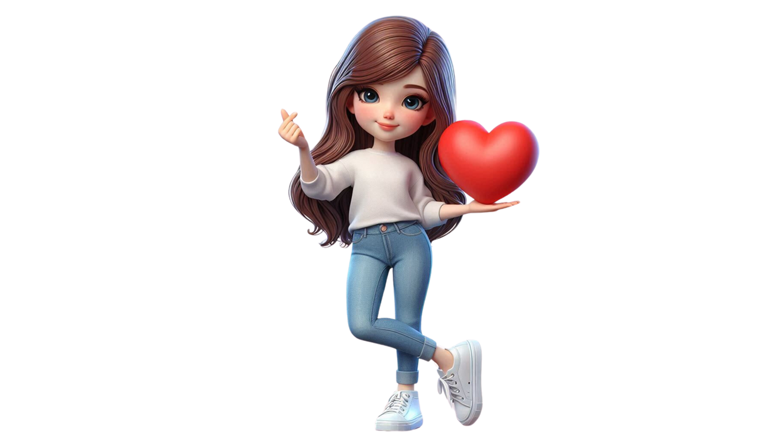
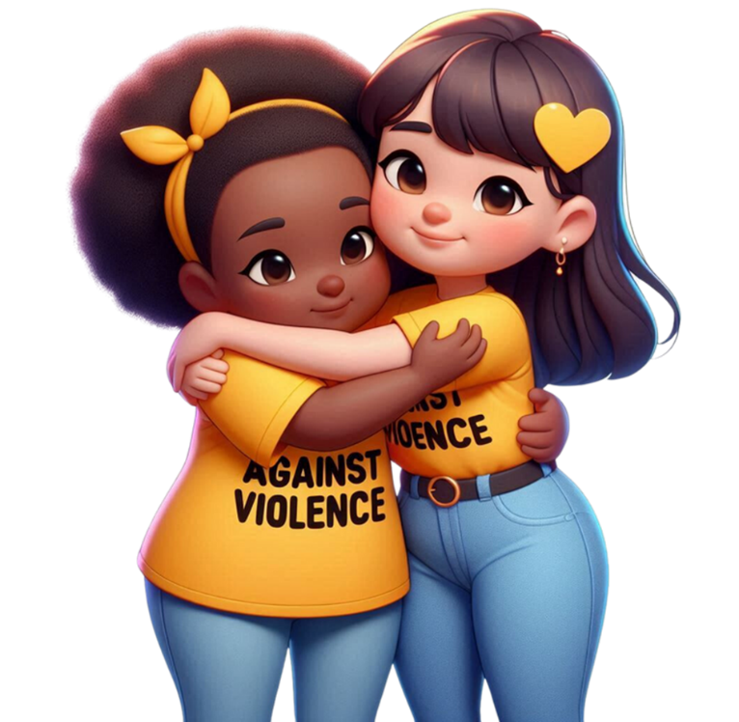
Батьки, вчителі, класний керівник, майстер в/н, тренер, психолог, соціальний педагог, адміністрація навчального закладу, поліція, гарячі лінії – це ті, до кого ви можете звернутися по допомогу.
Національна дитяча гаряча лінія: 116 111 (безкоштовно, конфіденційно). Поліція: 102.
В Україні цілодобово працює гаряча лінія з протидії насильству – 1547
Для кого:
Для постраждалих від домашнього насильства.
Для тих, хто став жертвою насильства за ознакою статі.
Для постраждалих від торгівлі людьми.
Для дітей, які стикаються з насильством в навчальному закладі або соц.мережах.
Для свідків таких ситуацій, які хочуть допомогти.

Slide 51
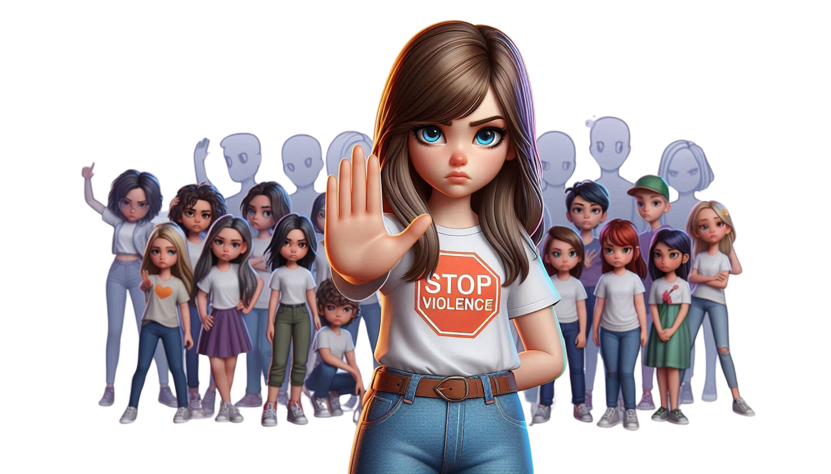
Нажаль, під час війни в Україні тема насильства набула особливої актуальності, оскільки збройний конфлікт супроводжується численними випадками насильства, якого зазнають цивільні, військові та особливо вразливі групи населення (згвалтування,мародерства, катування, полон, вбивства).

Slide 52
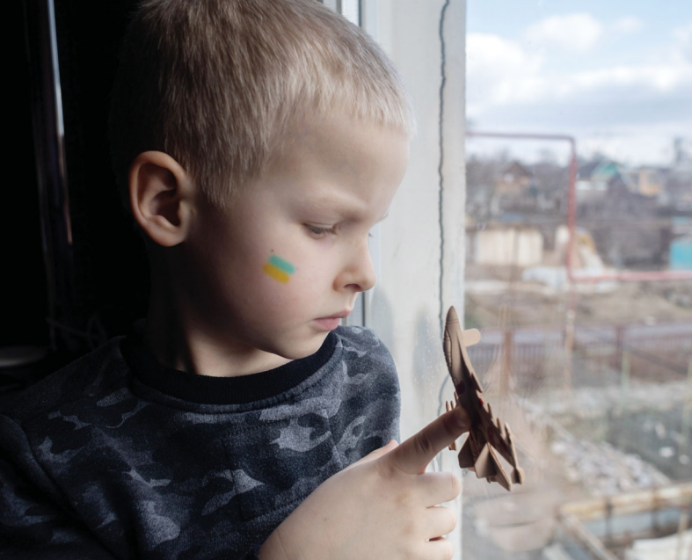
Ми повинні знати й пам'ятати про звірства ворожої армії під час війни. Для цього радимо ознайомитися зі збіркою "Чорний реєстр" про задокументовані насильницькі злочини російських військових на окупованих територіях, в тому числі на нашій Харківщині. Насильство на війні- зброя воєнного терору та геноциду.
Бережи себе!

